Slide 1


Добре дошли!
Технологии & Иновации
Изследвания & Открития
Обучение
Сътрудничество
Програма за български учители по инженерни и ИТ дисциплини
03.10.2022
инж. Зорница Захариева (CERN)

Slide 2
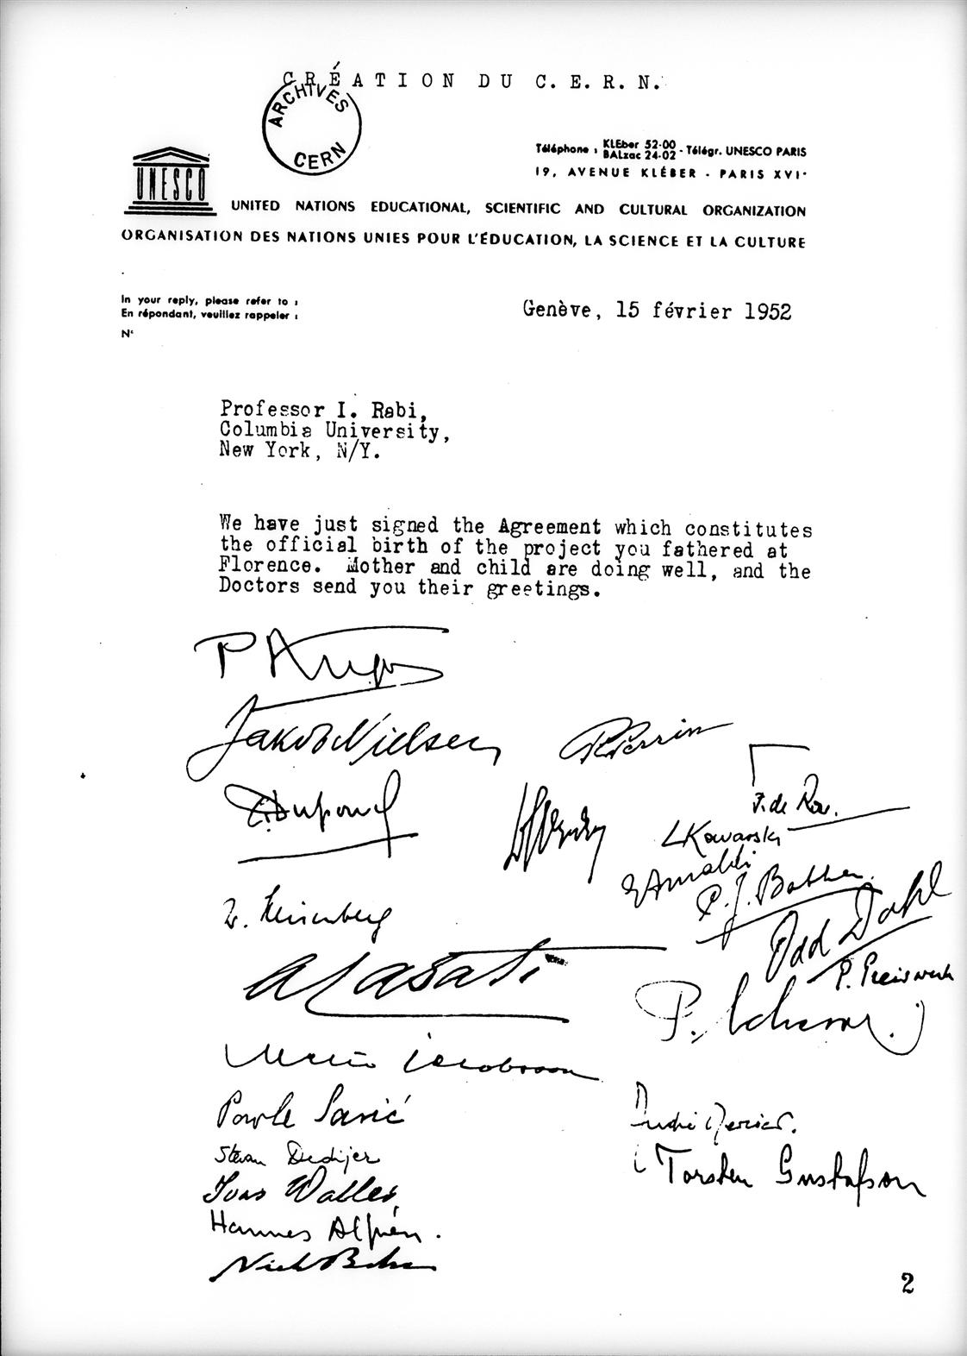
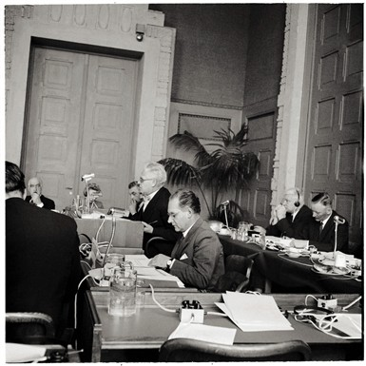
CERN - в началото ...
Основатели...
Кога...
Името...
12 европейски страни
Francoise De Rose, Lew Kowarski,
Edoardo Amaldi, Louis de Broglie, Niels Bohr,
Robert Oppenheimer, Isidor Rabi
1949 - 1952 г.
CERN –
Conseil Européen pour la Recherche Nucléaire
Notes:
2

Slide 3
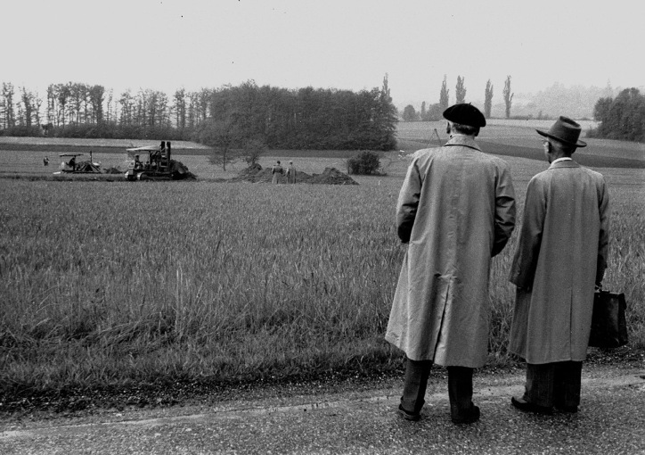
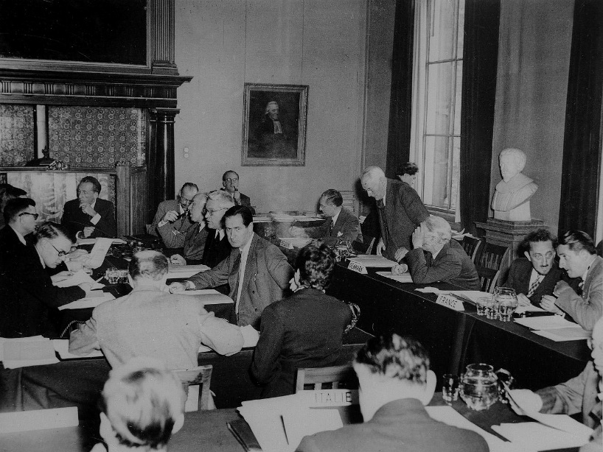
CERN - в началото ...
Цел...
Кога...
Основатели...
Къде...
Обединява усилията на европейските държави за изследвания
за мирни цели в областа на физиката
1954 г.
12 европейски държави
в околностите на Женева
Felix Bloch – First CERN Director-General
Notes:
3

Slide 4
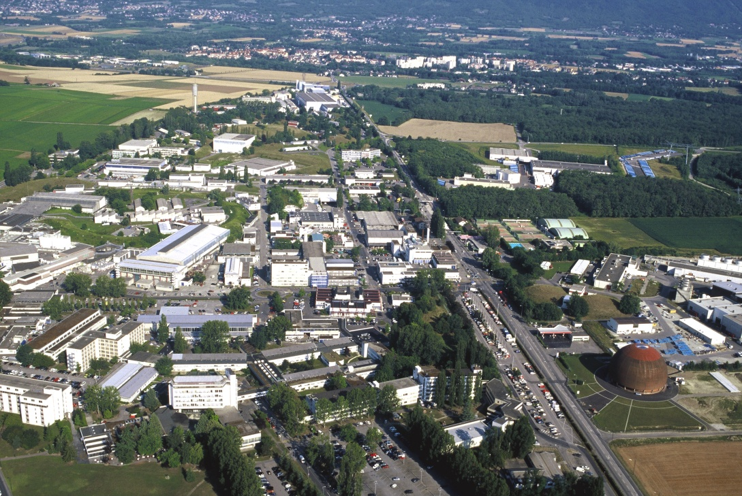
CERN – в днешно време
Eвропейска Oрганизация за Изследвания в Областта на Физика на Елементарните Частици

Slide 5

CERN – в днешно време
Най-големият комплекс от ускорители в света

Slide 6

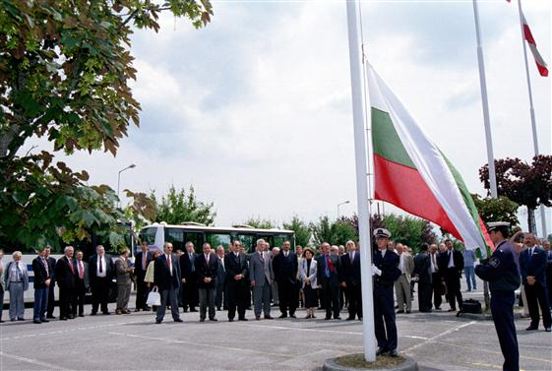
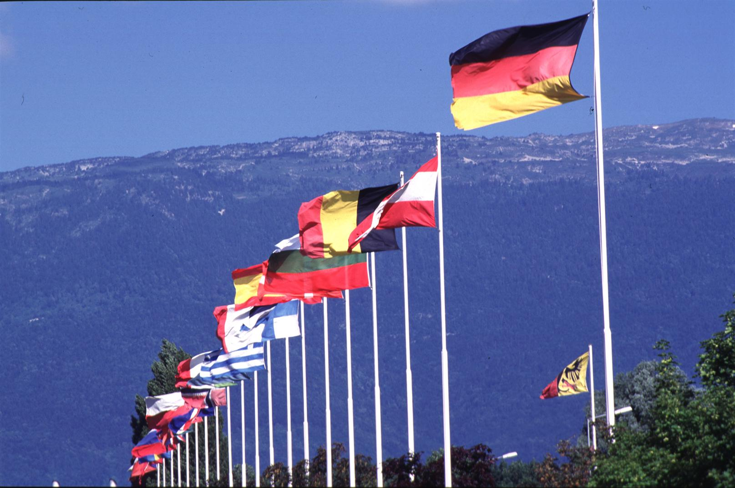
България - 20 страна член на CERN
България става официална страна член на CERN след като ратифицира Конвенцията за членство в CERN и предава договора на UNESCO на 11 юни 1999г.
113 сесия на Съвета за управление на CERN (CERN Council) – българското знаме е издигнато до знамената на останалите 19 страни членки.
Notes:
6

Slide 7
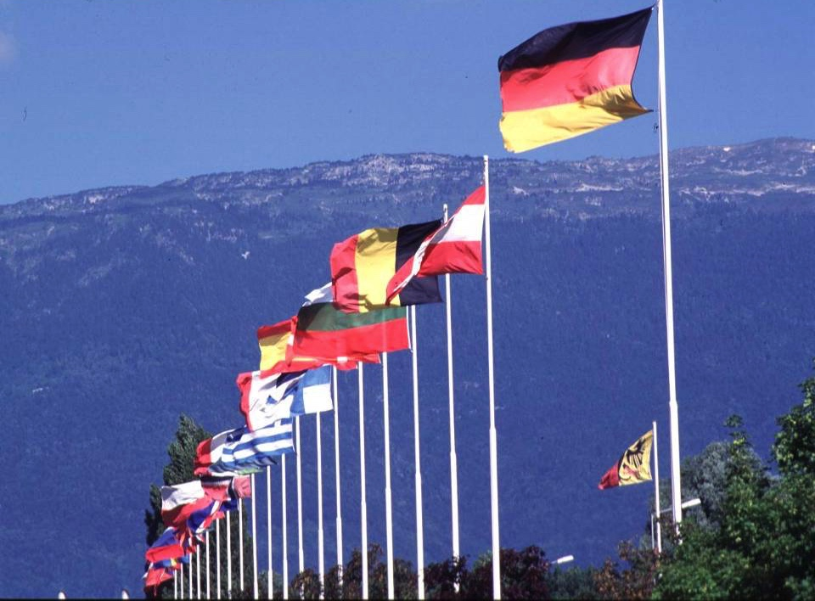
“Наука за мир”
CERN днес: 23 страни членки
~ 2 635 щатни служители, 756 млади специалисти
~ 1 687 други асоциирани служители
~ 11 400 участници по проекти (потребители)
Годишен бюджет ~1 200 MCHF
23 страни-членки: Австрия, Белгия, България, Великобритания, Германия, Гърция, Дания, Израел, Испания, Италия, Нидерландия, Норвегия, Полша, Португалия, Румъния, Сърбия, Словакия, Унгария, Финландия, Франция, Чехия, Швеция, Швейцария,
3 aсоциирани страни-членки, чакащи пълноправно членство: Естония, Кипър, Словения
7 aсоциирани страни-членки: Индия, Латвия, Литва, Пакистан, Турция, Украйна, Хърватия
Страни със заявки за членство или асоциирано членство: Бразилия
6 cтрани-наблюдатели: САЩ, Япония, Европейската комисия, ЮНЕСКО, Русия, ОИЯИ - Дубна
Korea and CERN / July 2009
7
7
Notes:
7
7

Slide 8
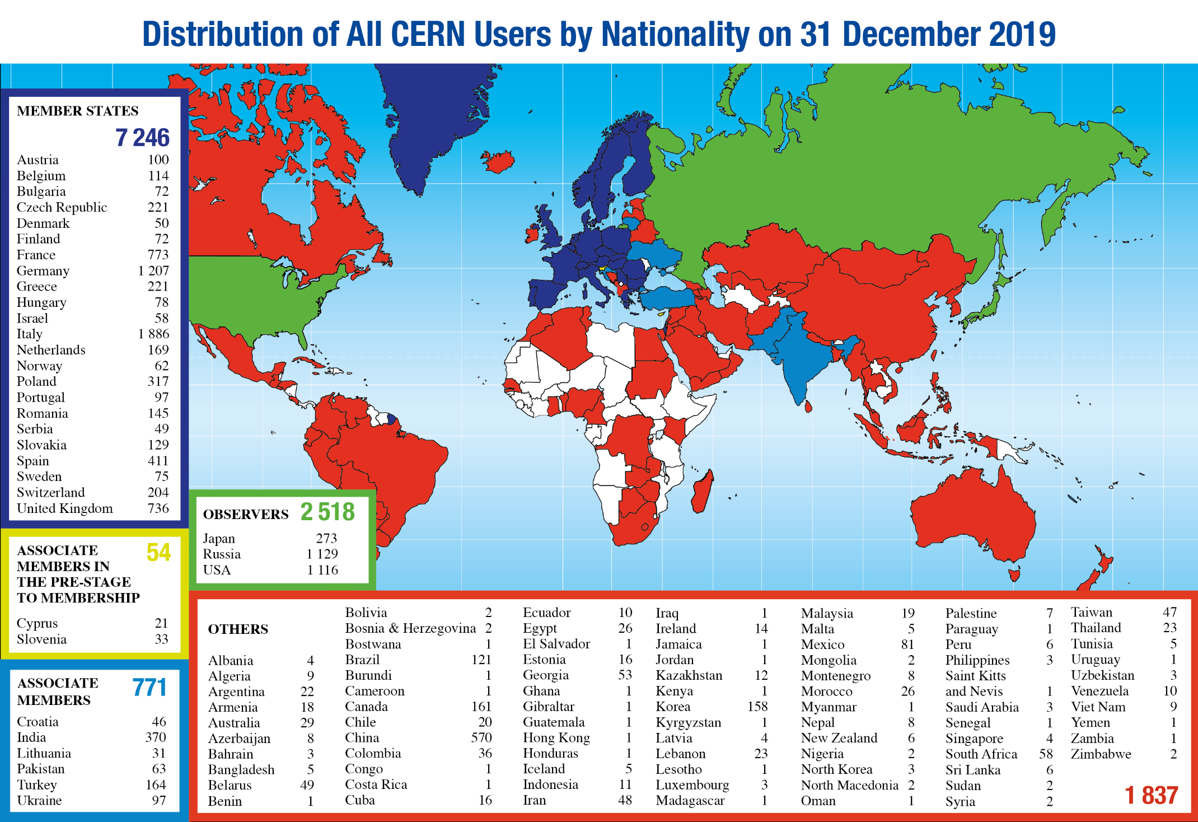
Глобални научни проекти

Slide 9
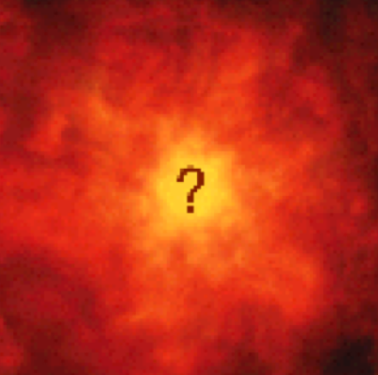
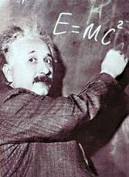
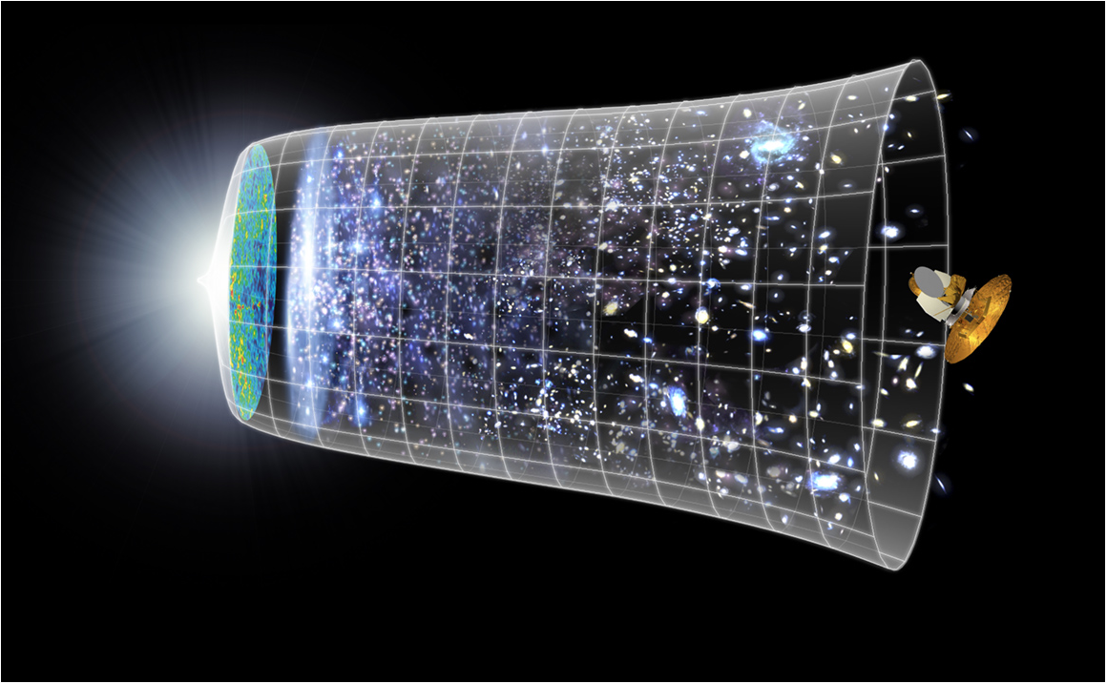
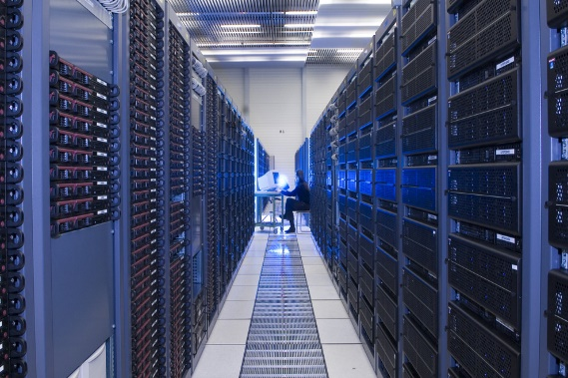

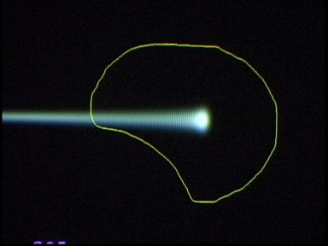
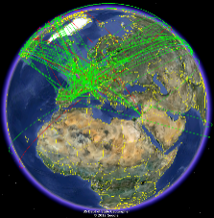
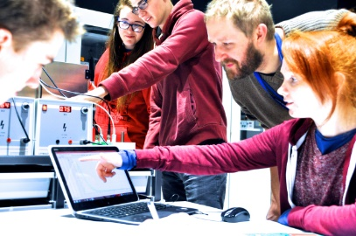
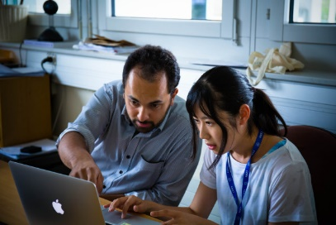
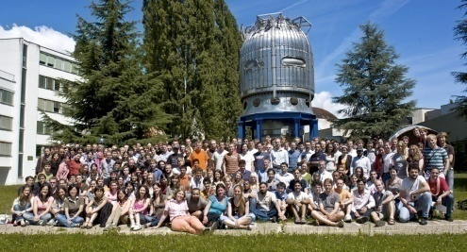
Мисиите на CERN
Научни изследвания: разширяват границите на познанието
Примери - тайните на Големия Взрив…как е изглеждала материята
в първите моменти от съществуването на Вселената?
От какво е изградена 96% от нашата вселена? ...
Нови технологии за ускорители и детектори
=> трансфер на технологии
E.g. Information technology - the Web and the GRID
Medicine – diagnosis (e.g. PET scanners) and
cancer therapy
Образование: обучава бъдещите учени
и инженери
Сътрудничество: обединява хора от различни страни и култури – 110 националности
13.8 Billion years
Today
Large Scale Computing (GRID)
Tumour Target
Hadron particles beam
Notes:
9

Slide 10
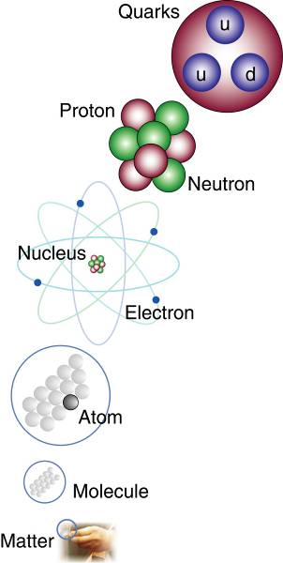

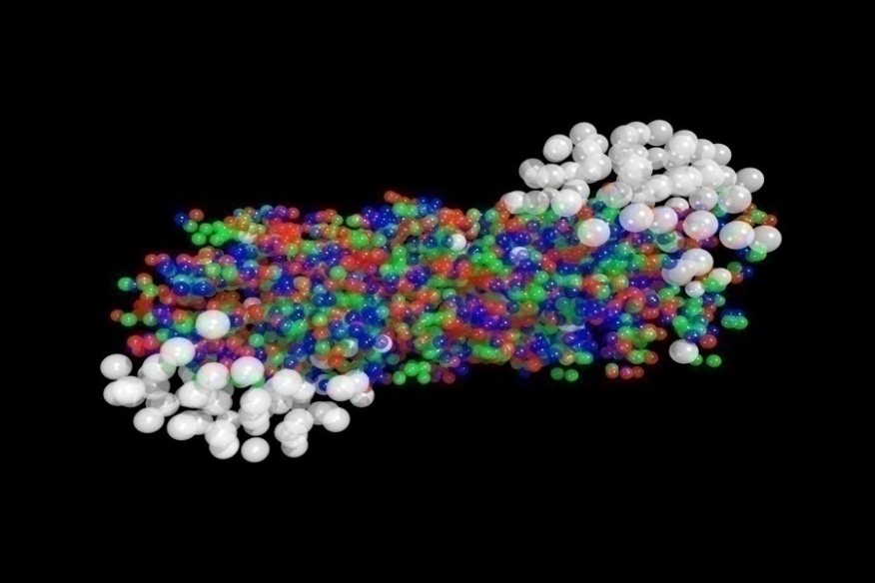
Напредък в нашето разбиране за Вселената
Какво е маса? Как е придобита?
Защо някой елементарни частици нямат маса?
От какво е направена 96%от Вселената (тъмна материя/енергия)?
Фаворитизация на природата… защо няма анти-материя?
Как е изглеждала материята в първите мигове от създаването на Вселената?
Notes:
10

Slide 11
Предизвикателство пред науката:
да разберем първите мигове от създаването на Вселената
след Големия Взрив
Големият
Взрив
13.7 млрд. години
Днес
10²⁸ cm
11
Korea and CERN / July 2009
Notes:
11

Slide 12
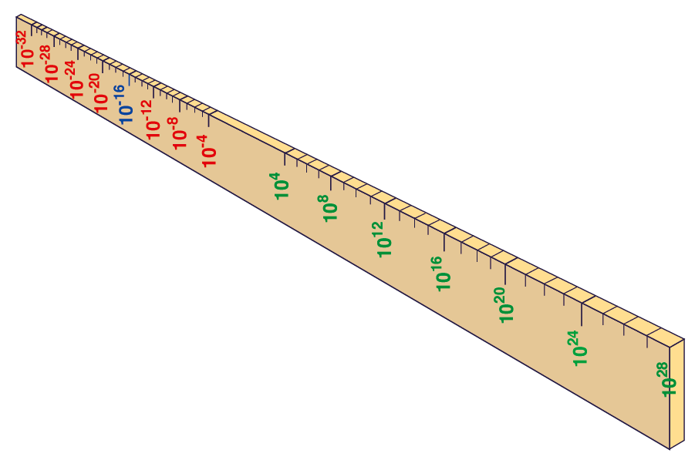
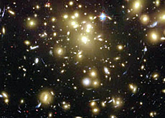
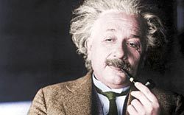

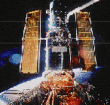
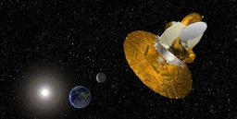
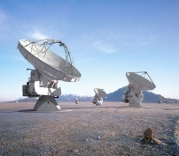
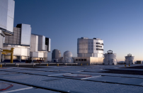
Големият
Взрив
Протон
Атом
Радиус на Земята
Разстояние от
Земята до Слънцето
Радиус на
Галактиките
Вселена
LHC
Свръх Микроскоп
Изучаване физичните закони от първия момент след Големият Взрив
Симбиоза между Физика на елементарните частици,Астрофизика и Космология
Hubble
WMAP
cm
ALMA
VLT
Notes:
12
12

Slide 13
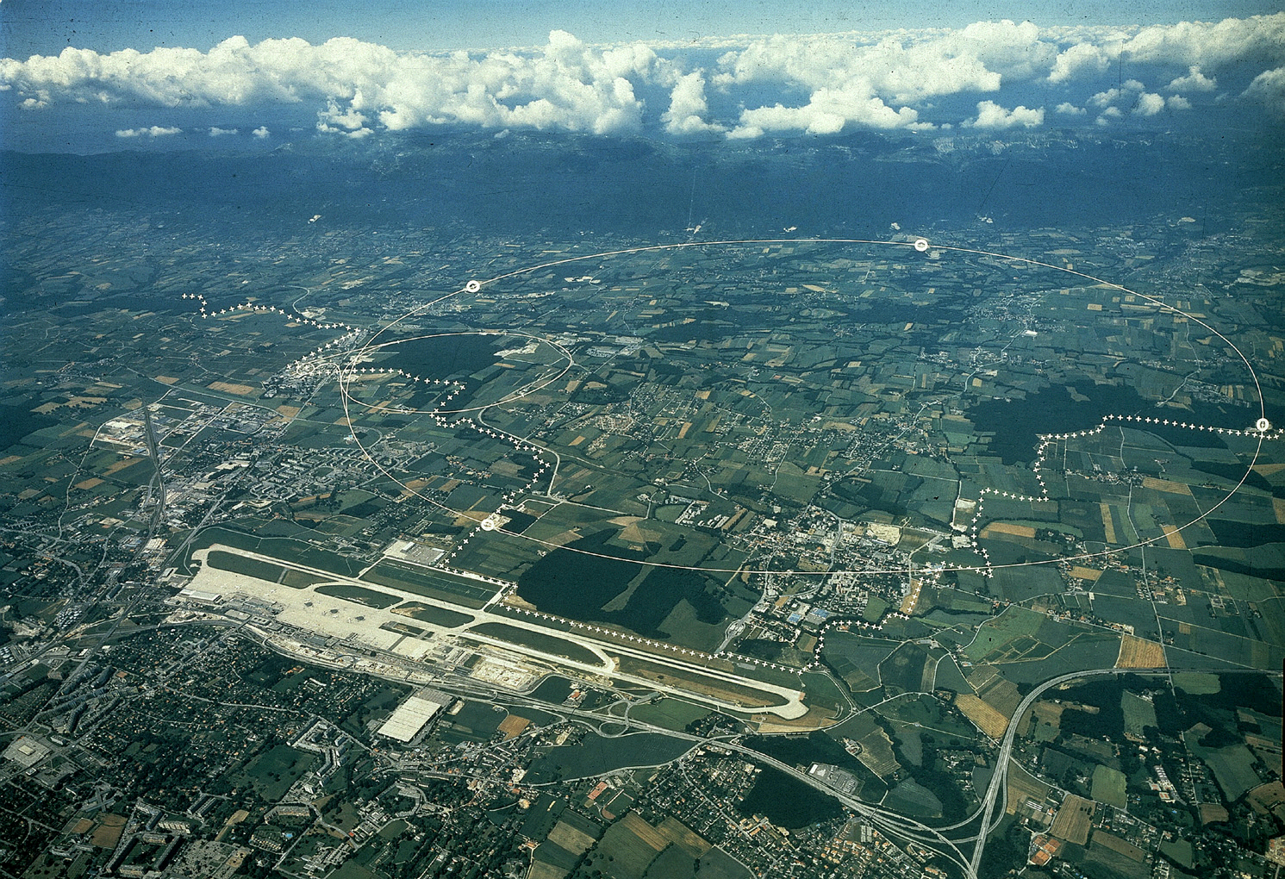
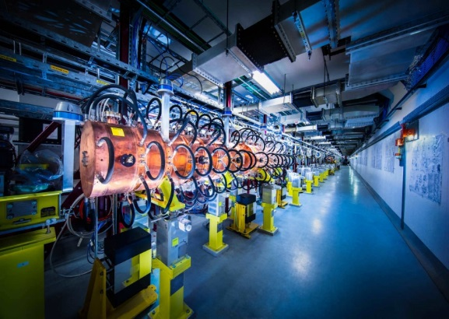
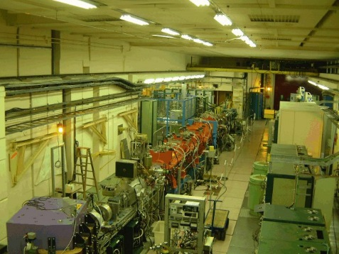
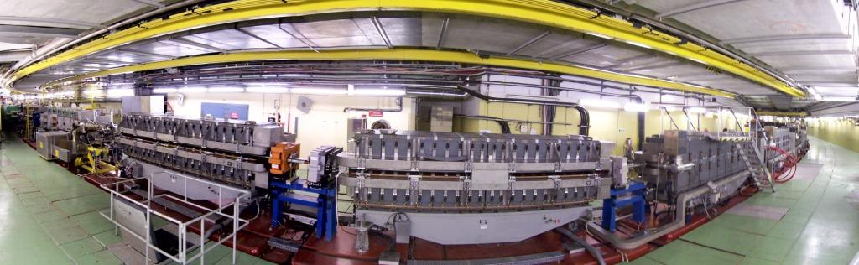
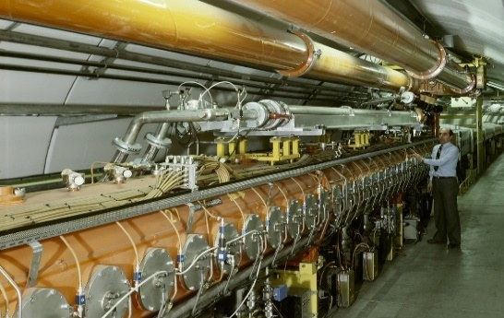
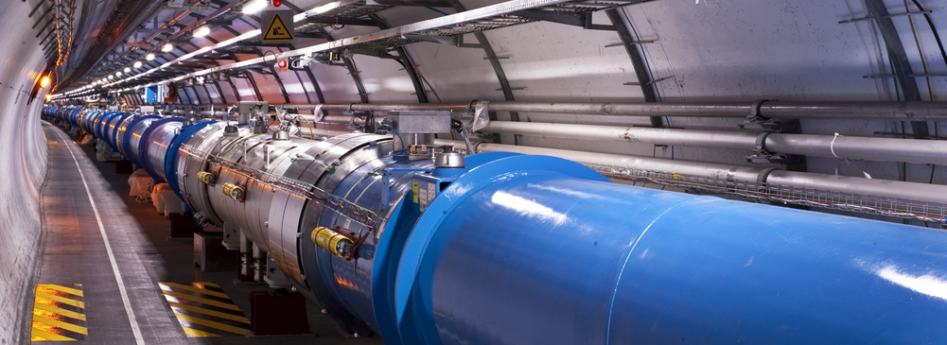
Най-големият комплекс от ускорители в света
PS complex
France
Switzerland
SPS
LHC
Geneva airport
Снопове от частици, с най-високи енергийни нива (6.8 TeV)
Notes:
13
13

Slide 14
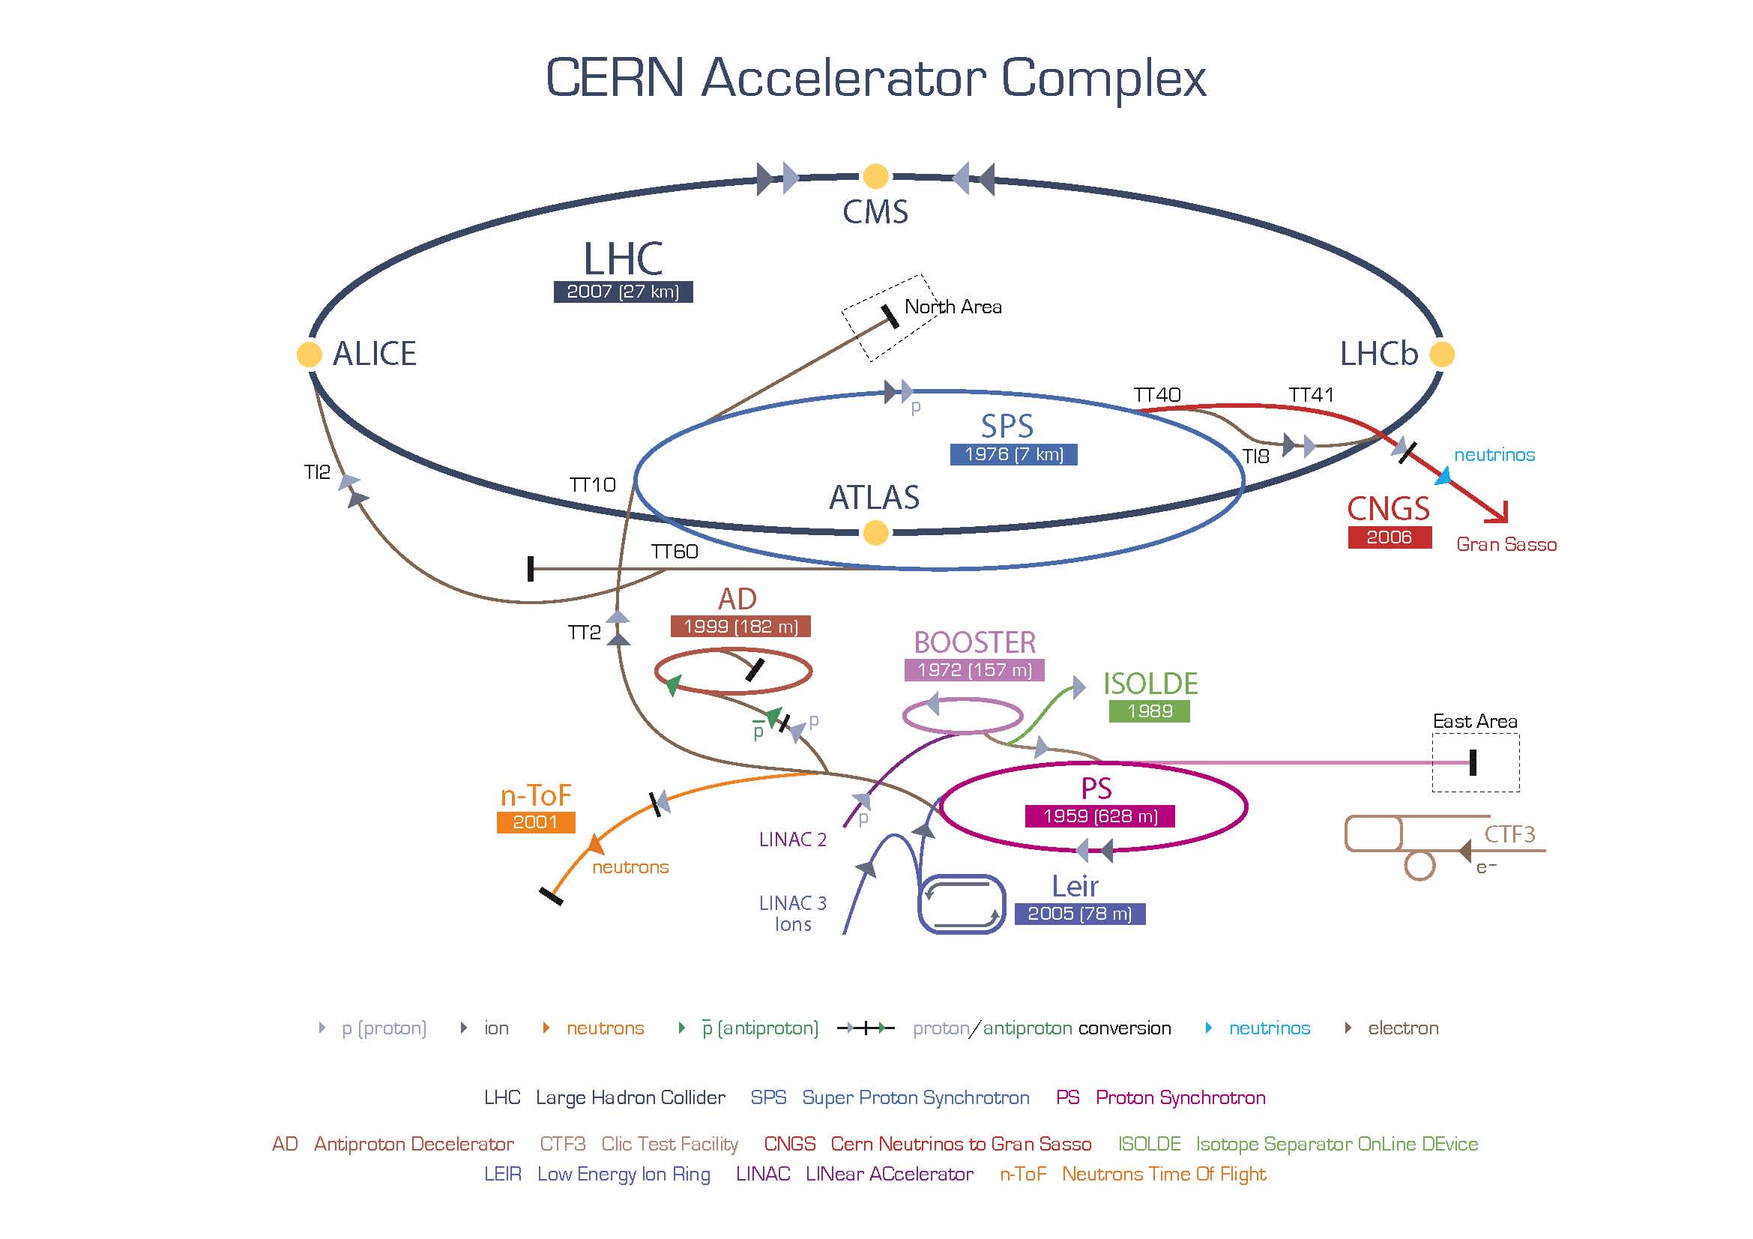
AWAKEx
Ускорители
LINAC 4
LHC – Голям Адронен Колайдер
SPS – Супер Протонен Синхротрон
PS – Протонен Синхротрон
AD – Антипротонен деселератор
CTF3 – Тестов Стенд за Експеримента CLIC
LINAC 4 – Линеен Ускорител 4
ISOLDE – Установка за изучаване на Ядрени Изотопи
LEIR – Пръстен за Йони с Ниски Енергии
LINAC 3 – Линеен Ускорител 3
N-TOF – Неутрона Установка
Снопове:
Протони
Йони
Неутрони
Антипротони
Електрони

Slide 15
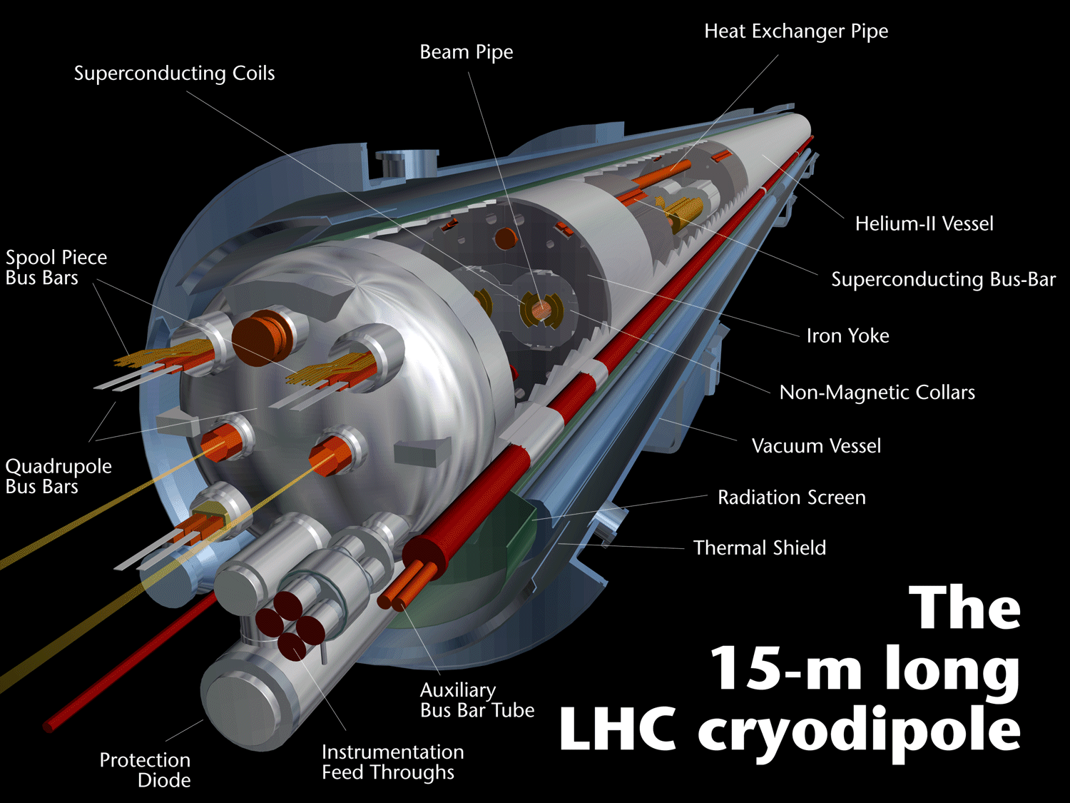
15

Slide 16
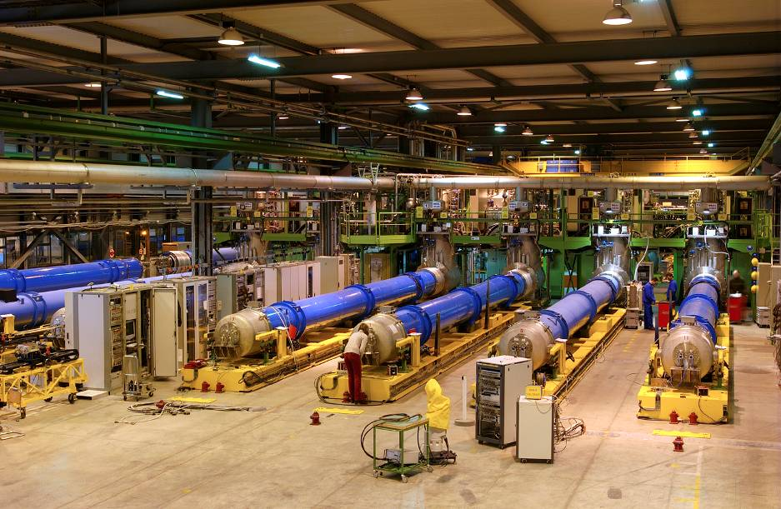
Магнитно – Криостатен монтаж & Тест
16

Slide 17
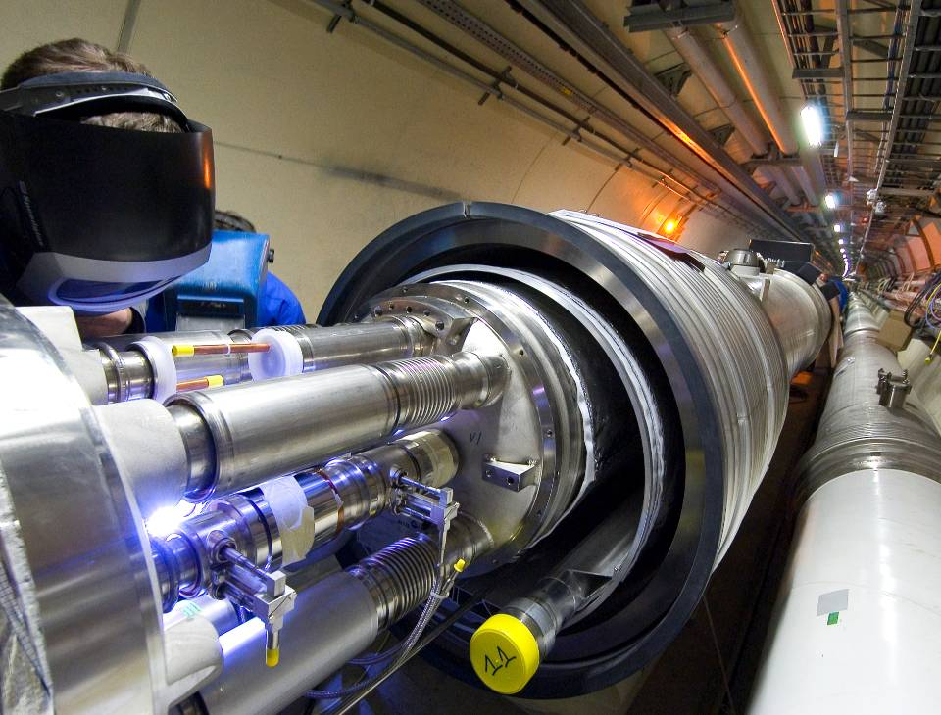
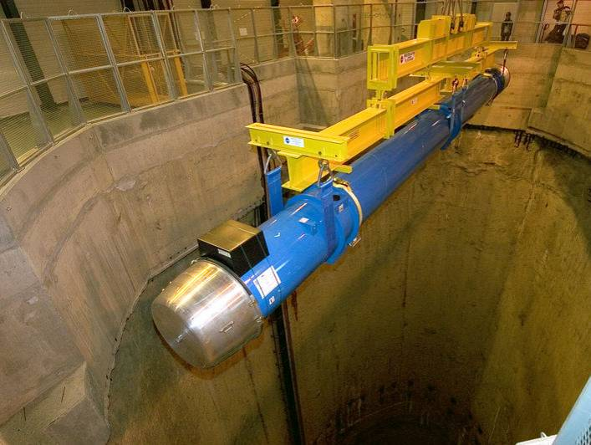
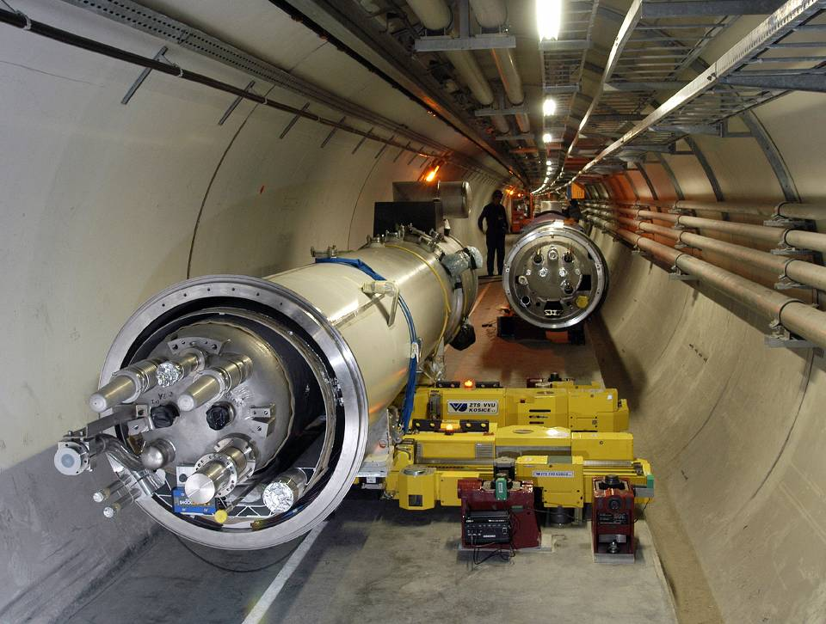
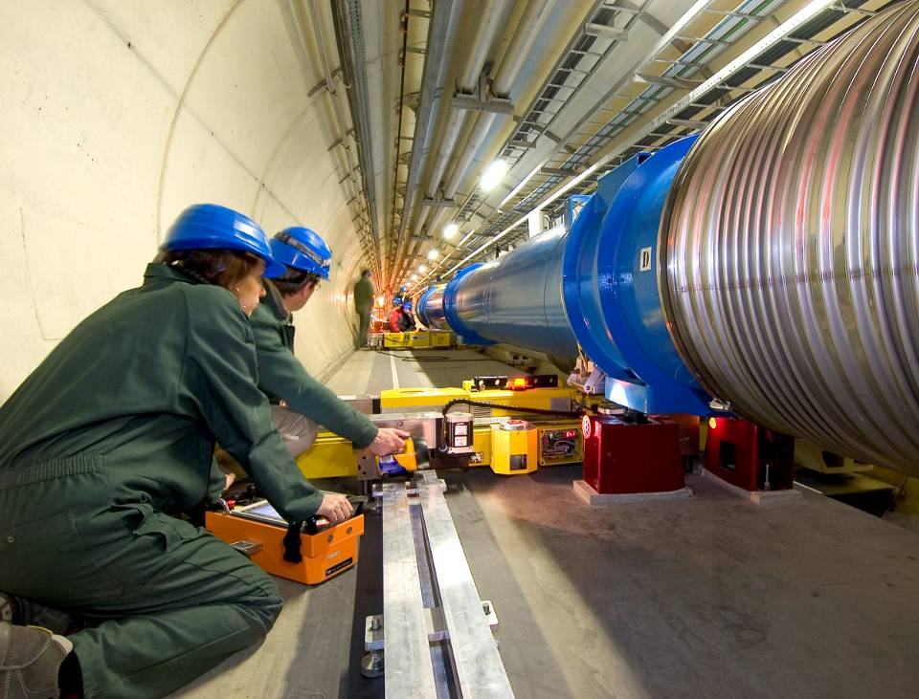
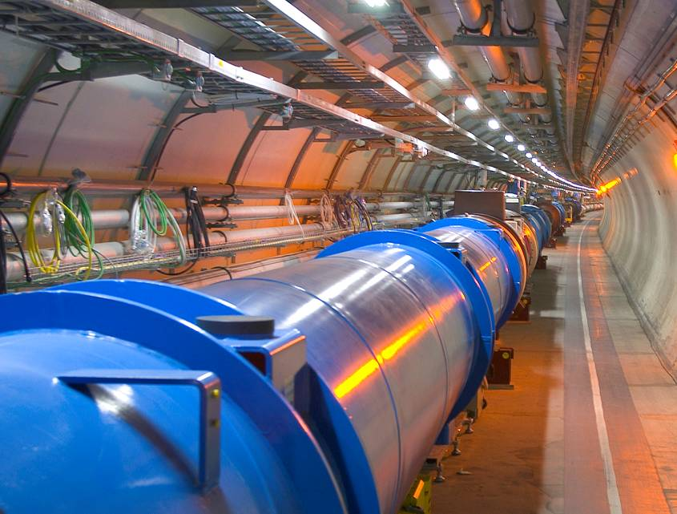
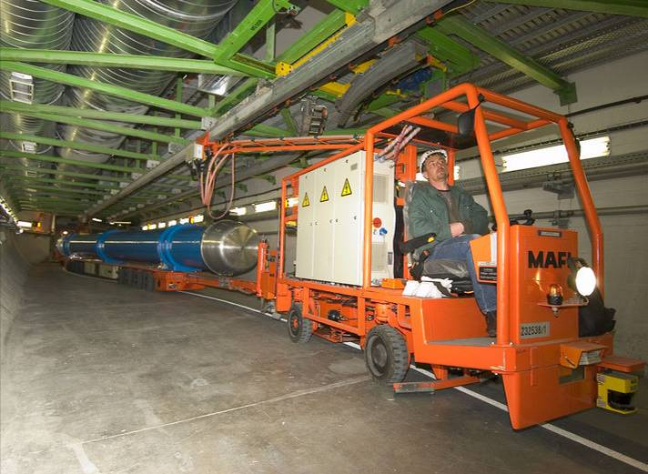
Магнитна инсталация

Slide 18
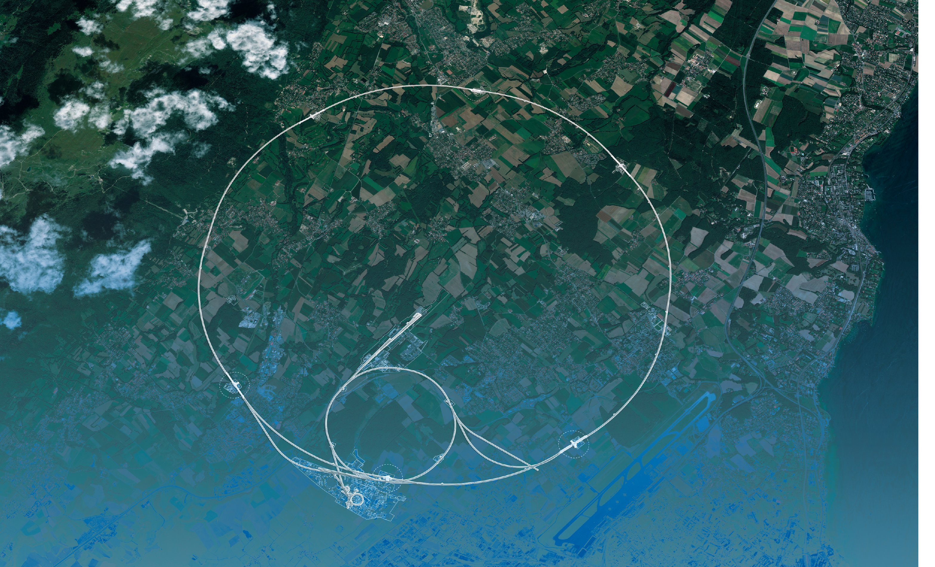
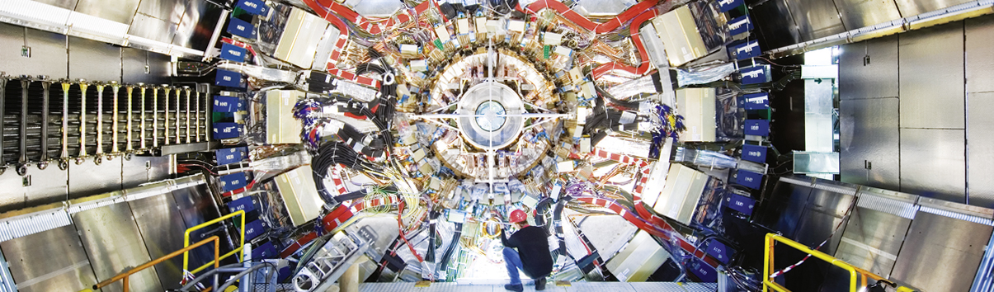
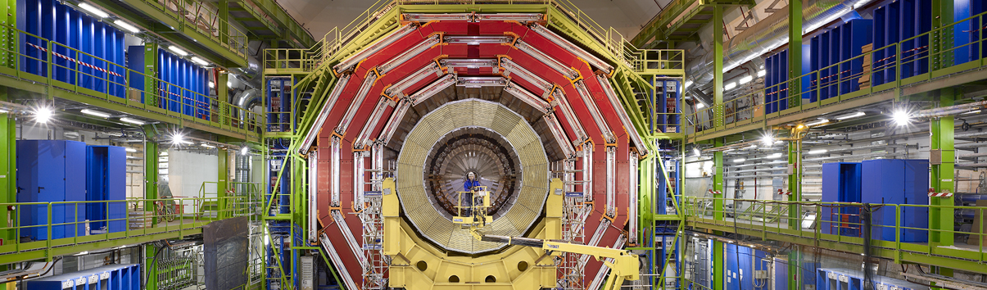
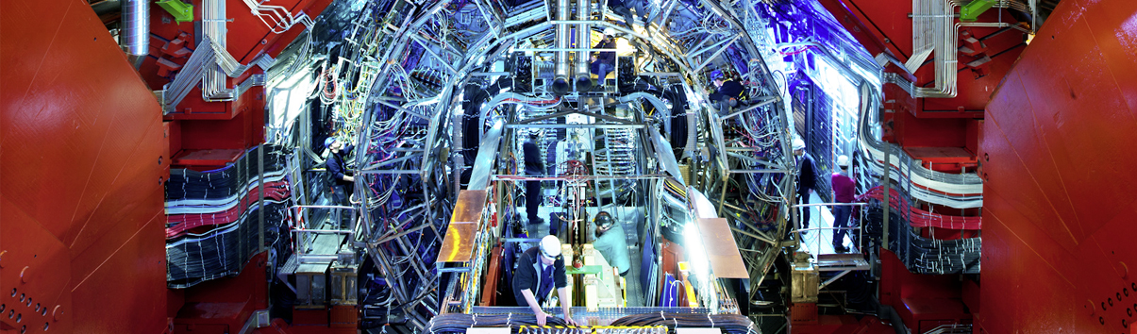
Огромни детектори, които се намират на 100 м под земята, записват събитията/новите частиците, които са се образували по време на сблъсъците между високо-енергийните сноповете от частици.
Навлиза нова eра във фундаменталната наука
ATLAS
CMS
CMS
ALICE
ALICE
ATLAS
LHCb
LHCb
Изследване на нова енергийна граница p-p и Pb-Pb сблъсъци
Notes:
This slide allows the speaker to describe the accelerator complex and the four main LHC detectors.
About the accelerator complex (OPTIONAL)
The LHC is the last in a chain of particle accelerators, which gradually accelerate particles at increasing energy until they enter the LHC
Particles collide at four points on the LHC, where detectors register the collisions.
(ON CLICK)
About the four detectors, the speaker may give a 1-2 sentence description of the goal of each detector (TIME PERMITTING):
ATLAS – is a general-purpose detector, designed to carry out research ranging from precise measurements of the Higgs boson to searches for new physics beyond the Standard Model, similar to CMS. It is the largest collider-detector ever built (44m in length and 25m in diameter).
CMS - is a general-purpose detector, similar to ATLAS. It is one of the detectors, with ATLAS, where evidence for the Higgs boson was discovered and announced in 2012. It is the heaviest collider-detector (12.5 tonnes).
ALICE – studies the properties of the so-called quark-gluon plasma, a state of matter that probably existed just after the Big Bang, before protons and neutrons were formed.
LHCb – studies the asymmetry between matter and antimatter in interactions of particles containing the so-called b quark. This may help understand why our Universe is made up of only matter.

Slide 19
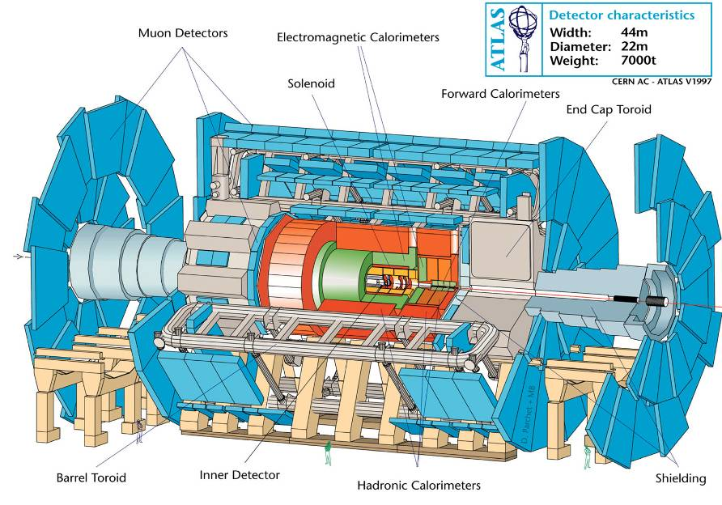
ATLAS (A Toroidal LHC ApparatuS) Детектор
Брой на учените: >3000
Брой институти: 174
Брой страни: 38
19

Slide 20
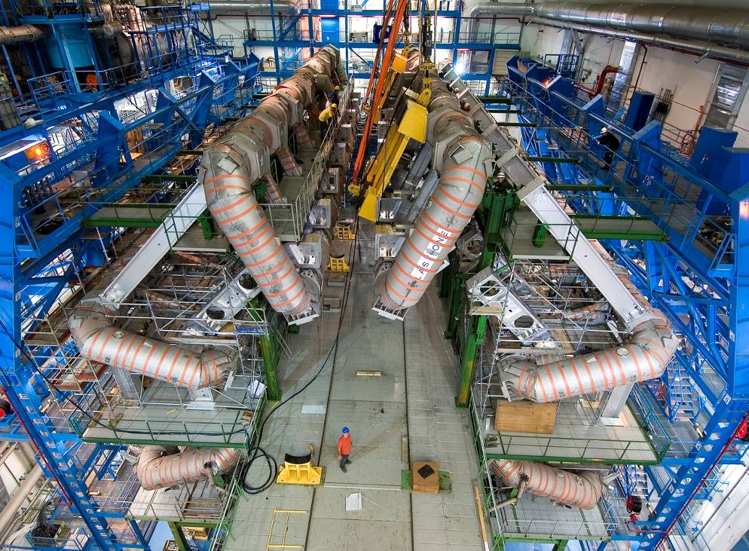
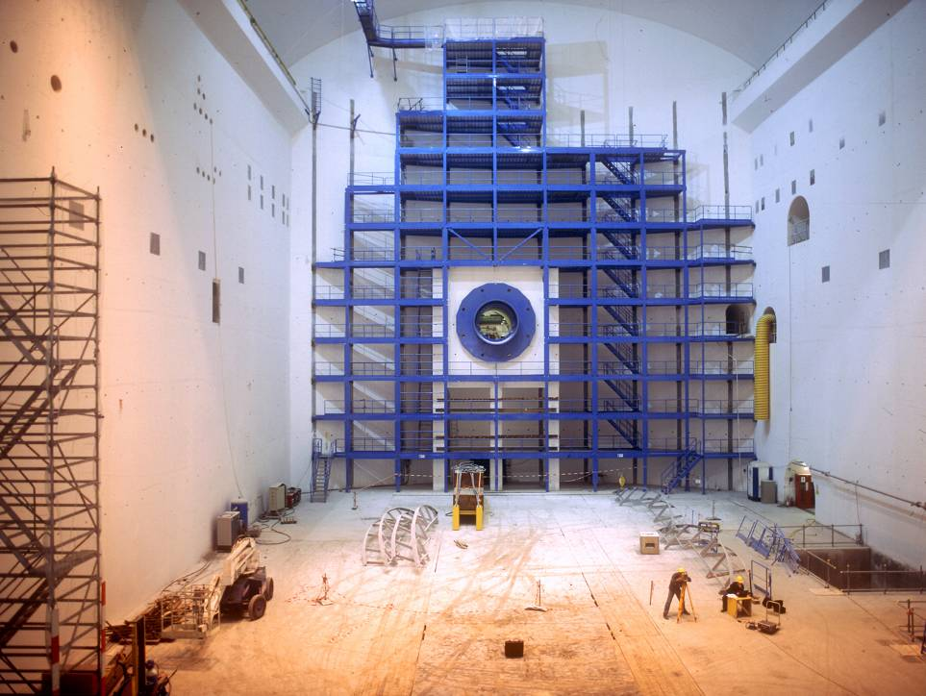
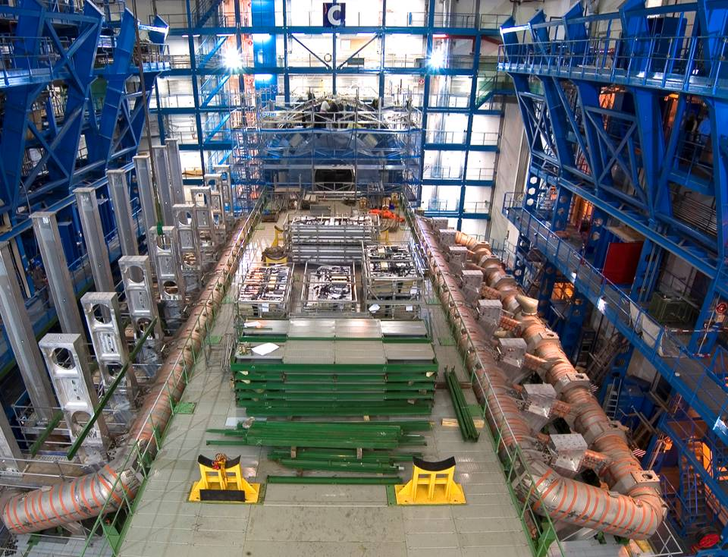






ATLAS Каверна

Slide 21

CMS Детектор
CMS = Компактен Мюонен Соленоид
Калориметри
ECAL
HCAL
Свръхпроводими
Scintillating
PbWO4 crystals
Намотки
Plastic scintillator/brass
sandwich
Желязна
скоба
Брой учени: 3820
Брой институти: 182
Брой страни: 42
Тракер
Silicon Microstrips
Pixels
Общо тегло: 14,000 t
Мюонна
Камера
Външен диаметър : 15 m
Обща дължина : 21.6 m
Мюонен барабан
Магнитно поле : 4 Tesla
Drift Tube
Resistive Plate
Cathode Strip Chambers
Chambers
Chambers
Resistive Plate Chambers

Slide 22









CMS
CMS Детектор

Slide 23


2012 - изключителна година за развитието на науката

Slide 24


Откритие 2012, Нобелова Награда по Физика 2013
Нобеловата награда по физика за 2013 е присъдена на François Englert и Peter W. Higgs
”за теоретичното откритие на механизъм, помагащ за разбиране произхода на масата на елементарните частици, който наскоро е подтвърден чрез наблюдението на предсказаната фундаментална частица от експериментите ATLAS и CMS на големия адронен колайдер в CERN”.

Slide 25









CERN – Иновации и технологии
CERN
Инженерни предизви-
кателства
Високо честотни камери
Съхраняване на антиматерия
Вакуумни инсталации
Свръхпроводници
Криогенни инсталации
Магнитни модули

Slide 26


CERN – родното място на WWW
The
Birthplace
of the
WORLD WIDE WEB

Slide 27



GRID технологии за анализ на данни
Изграждат нова инфраструктура, разпространена по целия свят, която предоставя непрекъснат достъп до изчислителни ресурси и ресурси за съхранение на данни
Tier-0 (CERN): записване на данни, реконструкции на събития и разпространение на данните към следващите нива
Tier-1: съхранение и обработка на данни
Tier-2: симулации и анализи за крайни потребители
170 научно иследователски звена
40 държави
500 PB данни за съхранение
> 2 милиона задачи за обработка/ден
27

Slide 28
GRID Приложения
  Археология
  Астрономия
  Астрофизика
  Гражданска защита
  Компютърна химия
  Науки за земята
  Финанси
  Ядрен синтез
  Геофизика
  Физика на високите енергии
  Обществени науки
  Медицина

Slide 29






Медицински приложения
Използване на физика, биология и медицина в борбата срещу рак
Адронна терапия
Туморна мишена
Protons
light ions
~30’000 ускорители по света
~17’000 се използват за медицина
X-ray
protons
>100’000 пациенти по цял свят (45 центъра за лечение)
>50’000 пациенти в Европа (14 центъра за лечение)
медицинска диагностика
PET Скенери
Clinical trial in Portugal, France and Italy for new breast imaging system (ClearPEM)
Детектори на частици
Notes:
29

Slide 30






ЦЕРН - Образователни дейности
Учени в ЦЕРН
Академични квалификационни програми
Млади изследователи
- Училище на ЦЕРН по Физика
- Училище на ЦЕРН по IT технологии
- Училище на ЦЕРН за Ускорители
Студенти
Лятна студентска програма (3м)
Cтудентска програма (6-12м)
Програми за учители
Международни (3 седмици) и Национални (1 седмица)
Посетители
~150 000 /година
Български учителски програми в ЦЕРН
Програми за ученици

Slide 31


CERN Програми за Учители

Slide 32

Български учителски програми в CERN
12 програми за учители по физика (начало 2008)
1 програма за директори на училища (основно математически и природоматематически гимназии) през 2010 – 3-дневен курс
От 2011 година програмите са официано подпомагани от Министерство на Образованието и Науката
6 програми за учители по инженерни специалности и ИТ (начало 2014)
Общо 759 участници
2021 – on-line кратка програма за алумни учители (65 участници)

Slide 33


Образователни програми за ученици в CERN
Цел
Как?
Защо?
Да се събуди интерес в учениците към
модерната наука, инженерни дисциплини и ИТ технологии
Да представим научни изследвания и инженерни достижения по начин, който учениците намират за интересен
=> Да представим това което CERN прави
След като се породи интерес към модерната наука, учениците стават по-любознателни, подобряват резултатите си в училище и някои от тях продължават своето обучение в тези области

Slide 34






ЦЕРН – Програми за ученици
Beamline for Schools състезание
  отборно участие – награда 10-дневен престой в ЦЕРН
  http://cern.ch/bl4s
Мастер Класове по физика от 2018 в България
CERN-Solvay Education Programme
  7 дневен престой в ЦЕРН (ЦЕРН покрива всички разходи по пътуването и престоя)
  индивидуално участие, възраст 16+
  https://solvay-education-programme.web.cern.ch/
Материали за ученици
  училищни материали, видео клипове, анимации, игри и много други
  http://home.cern/students-educators
  https://scoollab.web.cern.ch/classroom-activities

Slide 35


Как изглежда физиката за учениците (понякога)
1/2 mv²
Какво правя тук?
M g h

Slide 36


Да вземем учениците на визита, за да се насладят на хубавите гледки …
  “The whole art of teaching is only the art of awakening the natural curiosity of young minds for the purpose of satisfying it afterwards.”
  Anatole France
  “Изкуството да се преподава е всъщност
  изкуството да се разпали любознателността
  на младите и тя да се задоволи след това.”
  Анатол Франс
Big Bang
Dark Energy
Black Holes
Dark Matter
Antimatter
Dark Universe

Slide 37











Посещения на български ученици
~ 4 000 ученици и техните учители са посетили CERN за периода 2010 – 2019 г.
Програма в рамките на 1 – 1.5 дни
  Лекции и дискусии с български учени и инженери
  Посещения на различни установки и експерименти
  Посещения на експозиции

Slide 38






Виртуални Визити и Видеоконферентни Връзки
  Започнахме тяхното провеждане от 2013
  Много голям интерес към всяко едно събитие
    Пример - декември 2016:
      18 училища от цялата страна ~ 1000 ученици
      Времетраене ~ 3 часа
      Вируални посещения на CMS детектора, LHC тунела, SM18 и т.н.
      Сесия ‚Въпроси и Отговори‘ с учениците с помощта на учени и инженери от CERN

Slide 39



Българска програма за ученици стажанти в CERN
Bulgarian High School Student Internship Program
(https://indico.cern.ch/e/BGHSSIP17)
  Пилотна програма (4 годишен цикъл)
  Българската програма се проведе от 3-ти до 16-ти септември 2017
  Селектирани – 24 ученици от 11 населени места - 7 момичета и 17 момчета

Slide 40
Български програми за обучение свързани с ЦЕРН
Развитие на българските програми свързани с ЦЕРН през последните 15 години
Bulgarian National Physics Teachers Program
2008
First Video Conferences and Virtual Visits
2013
Bulgarian
High School Students Internship Program
2017
First Physics Masterclasses & other IPPOG activities
2018
2010
First High School Students Visits@CERN
2014
Bulgarian National Engineering and IT Teachers Program
2017
BeamLine4 School
First Bulgarian students team participated
2020-2021
On-line
Physics Masterclasses & Lectures

Slide 41








Резултати от програмите за учители
  Развиване и подобряване квалификацията на учителите
  Изграждане на мрежи между учителите
  Повишаване на научната и технологична култура
  Мотивиране за по-задълбочено и интересно преподаване на физика в училище
  Подготвят бъдещото поколение физици, изследователи, инженери и учители
  Популяризиране на дейностите на ЦЕРН в медиите –
  посланици на CERN
  “Добрите учители преподават.
  Великите учители вдъхновяват”
  Уилям Уорд

Slide 42





Резултати от програмите за учители и ученици
  Мотивиране на учениците да са по-прилежни в училище в часовете по физика, математика, информатика и т.н.
  Обогатява се училищната програма с най-новите достижения в областта на физиката, инженерни разработки и информационни технологии
  Организират в училище – изложби, презенации, викторини, постерни сесии, клубове ‘Приятели на ЦЕРН’ ...
  Насърчава се любознателността и креативността на учениците
  Докосват се до съвременната наука която се развива в CERN
  Мотивират се да продължат образованието си в областта на физика,
  инженерни дисциплини, математика и информатика

Slide 43

Портал на Науката в ЦЕРН
Нов образователен център за
представяне на научната дейност
в ЦЕРН
https://esplanade.web.cern.ch/bg
Световно известен архитект –
Рензо Пиано
Откриване през юни 2023
Очакват се 300 000 посетители
всяка година

Slide 44

Портал на Науката в ЦЕРН
Порталът на науката на CERN ще предложи на посетителите от всички възрасти (от 5 до 105 години) комбинация от изложби, лабораторни дейности и събития, точно тук, на място, където учени от цял свят изследват нашата Вселена.
Този нов център за посетители ще предостави
уникалната възможност да откриете науката и
технологиите на CERN чрез практически
експерименти.

Slide 45





Портал на Науката в ЦЕРН
Изложби – 1300 м2
  Discover CERN
  Our Universe
  Quantum World
Лекции и събития

Slide 46



Портал на Науката в ЦЕРН
Лаборатории – „ОТКРИЙТЕ УЧЕНИЯ В СЕБЕ СИ“

Slide 47





Портал на Науката в ЦЕРН
Science Shows

Slide 48

CERN - Обединява нации
Конвенцията на CERN:
“…the promotion of contacts between, and
the interchange of, scientists…”
33 Страни членки и асоциирани членки
Над 100 националности
Общност от над 17,000 човека

Slide 49




България – колаборатор с CERN
Дългогодишно сътрудничество започнало през 70те и 80те години на 20в.
  Физика, сътрудничество започнало през 1975г. - NA4 и 80те - L3 :
    Институт за ядрени изследвания и ядрена енергетика,
    Българска Академия на Науките
    Факултет по физика, СУ “Св.Климент Охридски”
  Инженерни проблеми, сътрудничество започнало през 1987г – L3:
    Институт по Роботика,
    Българска Академия на Науките
Notes:
49

Slide 50




България – колаборатор с CERN
Връзката продължава с одобряването на CMS експеримента, където българи са натоварени с конструирането на Адронния калориметър и барабана на мюонната система.
CMS collaboration:
    Институт за ядрени изследвания и ядрена енергетика,
    Българска академия на науките
    Факултет по физика, Софийски Университет Св.Климент Охридски
    Институт по Роботика,
    Българска Академия на Науките
Български специалисти са много активни по проекти
свързани с LHC Computing Grid LCG, EGEE и SEEGRID
ATLAS, ALICE, NA61, NA62, ISOLDE
Notes:
50

Slide 51


Българите в CERN
Статутът на страна член на CERN дава възможност на българи
  да работят в CERN и да дадът своя принос за дейностите на CERN
    Служители на CERN - физици, инженери, софтуерни специалисти и др.
    Участници по проекти изпратени от български университети и научни институти
  да участват в програми за обучение
2021 статистика
  Служители на CERN (staff) - 15
  Млади специалисти (fellows) – 4
  Асоциирани сътрудници
  (project, cooperation associates) - 6
  Технически студенти (technical students) – 6
  Участници по проекти
  (потребители – users & visiting scientists) - 73
Notes:
51

Slide 52










ЦЕРН...
  Търси отговори на фундаментални въпроси за Вселената
  Разширява предела на технологиите
  Подготвя утрешните учени
  Обединява нации чрез наука
Благодаря ви за вниманието!
Zornitsa.Zaharieva@cern.ch

